Slide 1

МБУДО «Городской центр развития и научно-технического творчества детей и юношества»
Методическая разработка
«Публичное выступление:как готовиться быстро и говорить убедительно»
Смоликова Т.В.,
методист
Тула, 2024

Slide 2

Содержание:
Правила успешного публичного выступления.
10 ошибок начинающего оратора.
Самопрезентация в публичном выступлении.
Перед публикой. Чего боитесь Вы?
Практическое задание.

Slide 3

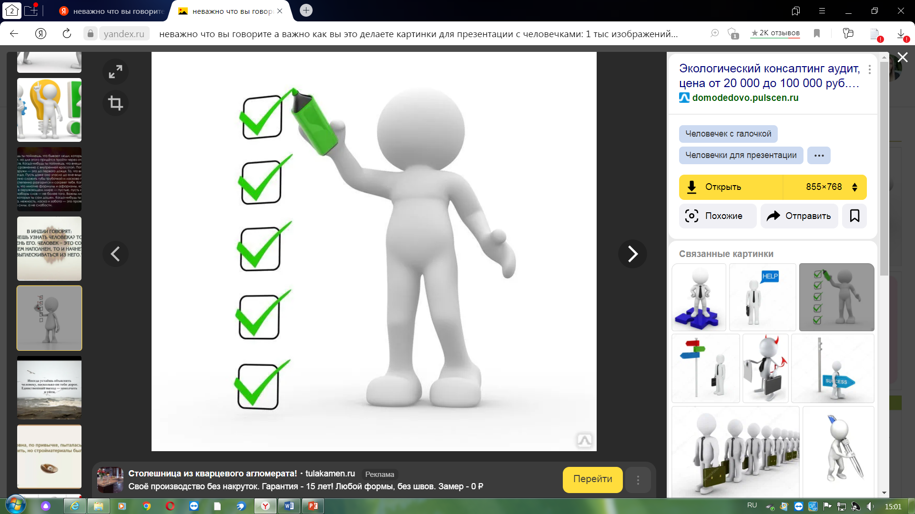
Правила успешного публичного выступления
Составьте план выступления.
Например, если вы готовите отчет о достижениях за год, то это может выглядеть следующим образом:
введение (основное направление деятельности);
показатели за предыдущий год;
достижения за текущий год (названия и итоги основных
проектов, нововведения);
планы на следующий год.
2. Держитесь раскованно и говорите громко, избегая дрожи в голосе.
Хороший прием – найти в аудитории знакомого человека и представить себе, что доклад рассказываешь персонально ему.

Slide 4
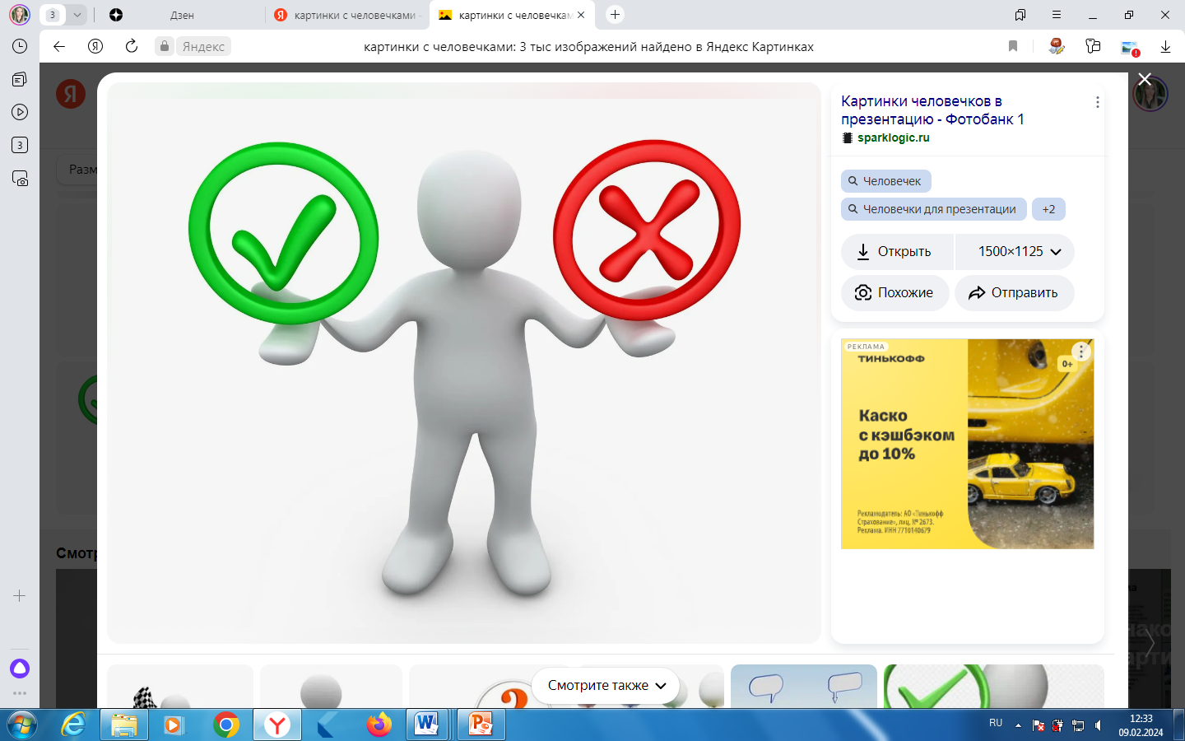
Правила успешного публичного выступления
3. Двигайтесь.
Опытные ораторы перемещаются по «треугольнику», он мысленно рисует на полу треугольник и перемещается по нему.
4. Жестикулируйте.
Жесты должны быть «открытыми», т.е. исходить
как-бы из вас и идти в аудиторию, показывать людям,
что вы настроены на положительное располагающее общение.
5. Улыбайтесь.
Хорошее настроение передается людям и разрушает стену отчуждения между вами и аудиторией.
6. Используйте юмор в выступлении.
Но помните, что лучше вообще не шутить, чем пытаться выдавить из себя заученную шутку. Залог успеха публичного выступления – естественность.

Slide 5
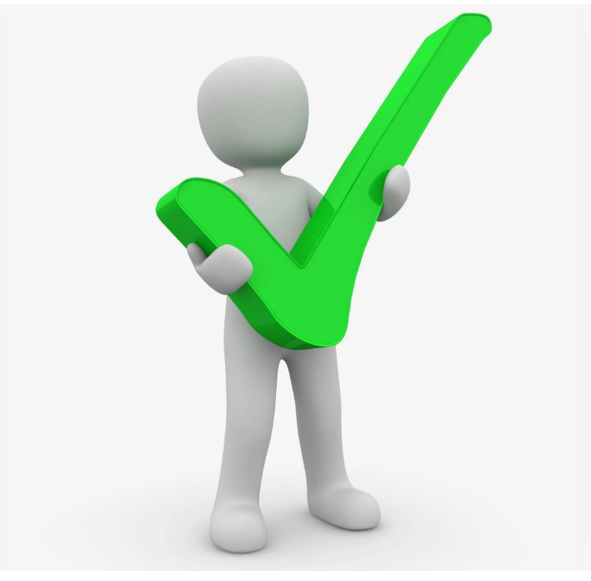
Правила успешного публичного выступления
7. Используйте различные интонации в выступлении.
Ваше выступление ни в коем случае не должно быть монотонным.
Говорите то тише, то громче, используйте паузы в выступлении.
8. Наладьте обратную связь с аудиторией.
Задавайте вопросы аудитории, пробуйте стимулировать
аудиторию на то, чтобы люди самостоятельно задавали вопросы вам.
9. На вас должно быть приятно смотреть.
Это придаст вам уверенности в своих силах.
10. Держите зрительный контакт с аудиторией.
Смотрите на людей – и тогда они ответят вам взаимностью. Если вы выступаете перед группой в 10 человек – то можно поочередно смотреть в глаза каждому из них, однако если перед вами сидит 200 человек –разбейте аудиторию на квадраты и выберите в каждом из них по одному человеку (желательно в центре квадрата) и поочередно смотрите на этих «центровых».

Slide 6

10 ошибок начинающего оратора
Несоответствие.
Когда содержание ваших слов расходится с тоном речи, осанкой
и языком тела, публика мгновенно это замечает.
2. Оправдания.
Публике по большому счету все равно, волнуетесь вы или нет, как долго вы готовили свой доклад и какой у вас опыт публичных выступлений.
Поэтому не нужно перед ней оправдываться в стиле «Я плохой оратор, редко говорю перед публикой, поэтому сильно волнуюсь и могу выступить неудачно...»
3. Извинения.
Эта ошибка похожа на предыдущую: «Прошу простить меня за... (мой простуженный голос, плохое качество слайдов и т.д., и т.п.). Лучше с самого начала избегайте того, за что нужно будет просить прощения. Если действительно есть нечто, о чем вы сожалеете, просто скажите: «Я сожалею!». Но лучше всего — умение превратить недостаток в достоинство.

Slide 7
10 ошибок начинающего оратора
4. Глаза и брови.
Психологические исследования показали, что области глаз оратора публика уделяет в 10-15 раз больше внимания, чем любой другой части лица.
Высоко поднятые брови — признак неуверенности и некомпетентности. Обращайте внимание на свои глаза и брови. Смеющиеся глаза и прямые брови — это как раз то, что нужно.
5. Подбор слов.
Помните: слова — это картинки в голове! Слова должны создавать нужную вам картинку в голове слушателей. Поэтому используйте
только те слова, которые подкрепляют желаемую цель.
Если вы хотите создать позитивный настрой,
тогда вместо «это не плохо», скажите «это хорошо».
Создавайте позитивное настроение позитивными словами.

Slide 8
10 ошибок начинающего оратора
6. Отсутствие юмора.
Лучше информативной речи — только интересная речь! Добавьте в свою серьезную речь улыбку, разбавьте шутками, расскажите забавную историю. Людям нужно периодически отдыхать.
7. Всезнайство.
Выкиньте из головы заблуждение, что вы знаете больше, чем все остальные вместе взятые. Открыто признаваясь в своем знании или незнании, вы завоевываете еще большую симпатию аудитории..
8. Суетливость.
Избегайте суетливых , ненужных движений.
9. Монотонность.
Выражайте голосом свои чувства, и вы завоюете публику!
10. Отсутствие пауз.
Публике нужны паузы, чтобы осмыслить сказанное вами.
Поэтому не бойтесь делать паузы.

Slide 9

Самопрезентация в публичном выступлении
Самопрезентация — это управление впечатлением, которое оратор производит на аудиторию с целью влияния на нее.
Исследования подтверждают, что в 75 % случаев первое впечатление оказывается верным.
Что фиксируется при формировании первого впечатления:
Внешний облик.
Оформление внешности.
Экспрессия, внешняя выразительность.
Выполняемые действия.
Предполагаемые качества личности.

Slide 10

Самопрезентация в публичном выступлении
У вас никогда не будет второго случая произвести первое впечатление.
Оратору имеет смысл специально продумывать, как будет формироваться первое впечатление о нем, какие акценты уместно расставить в момент появления перед публикой.
Знаки привлекательности — усилия, которые затрачивает оратор для соответствия социально одобряемому типу внешности.

Slide 11
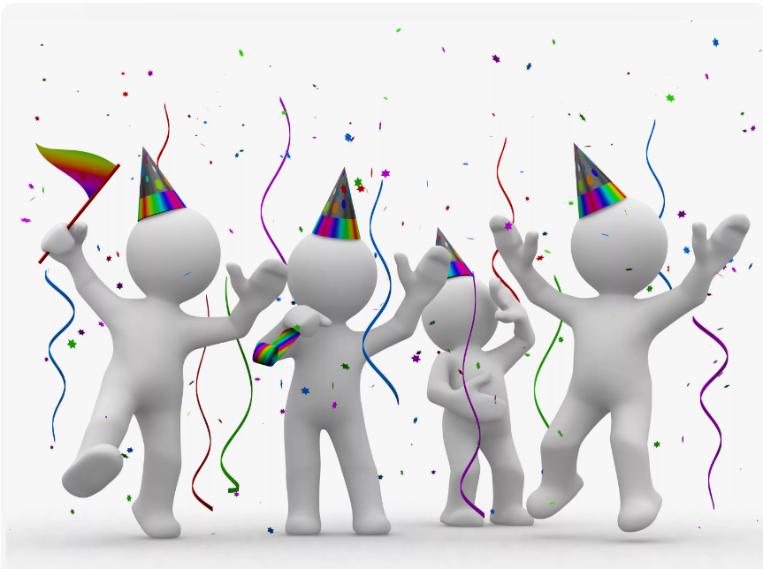
Самопрезентация в публичном выступлении
В самопрезентации важен также некий «посыл», энергетика, исходящая от выступающего. Говорение с энтузиазмом порождает и слушание с энтузиазмом — это правило..
Провал в подготовке — подготовка к провалу.
Важно подготовить не только текст выступления, но и уделить особое внимание форме вашего выступления — деловым манерам, оформлению внешности, личному обаянию.
Ошибок нет — есть практика.

Slide 12
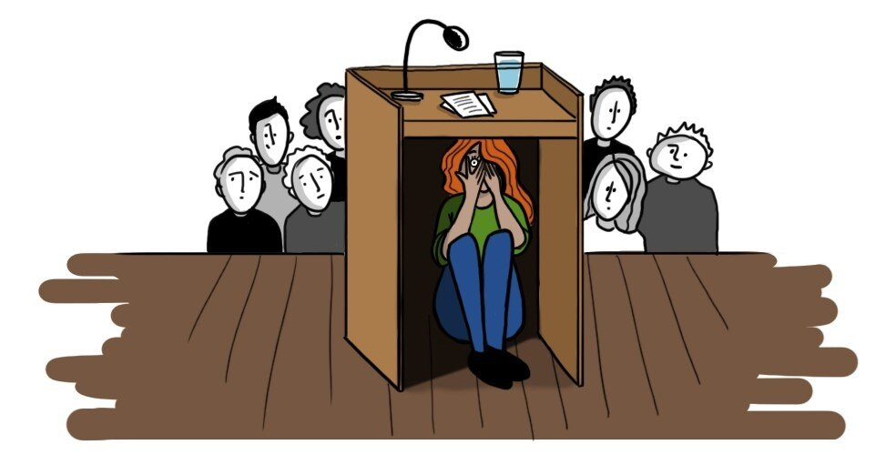
Перед публикой. Чего боитесь Вы?

Slide 13
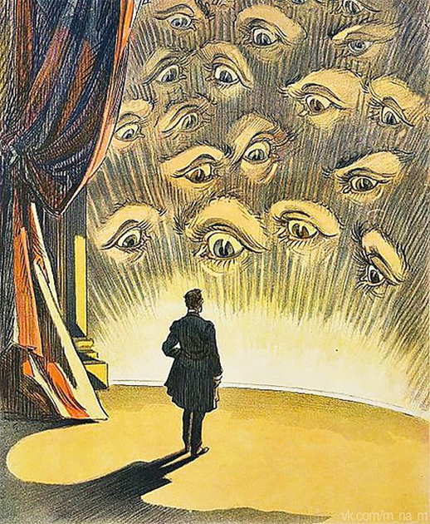
Откуда берется этот страх?
генетическая память – боязнь древнего человека быть исключенным из общины и, как следствие, погибнуть в одиночестве;
воспитание и социальная среда – неудачный опыт первого выступления;
ошибочная направленность страха – инстинкт самосохранения современного человека, испытывающего постоянный стресс от уединения среди клавиатур и мониторов, деформирует источник страха в сторону прямых контактов, публичности – так формируется всеобщая фобия;
некомпетентность выступающего (как предметная, так и риторическая).

Slide 14

Страх публичных выступлений
Зависимость от чужого мнения

Slide 15

Уровни зависимости от чужого мнения
Высокий уровень
Средний уровень
Низкий уровень

Slide 16
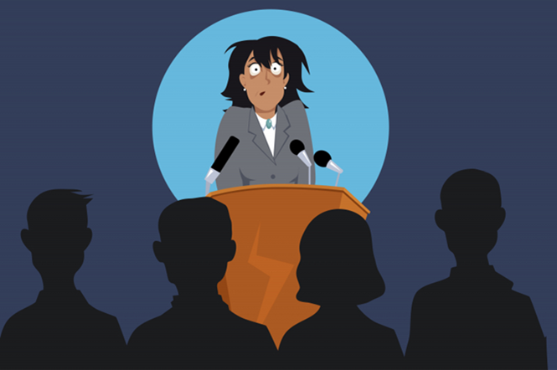
Как понизить уровень страха?
Признать зависимость от чужого мнения.
Переключить внимание на аудиторию.

Slide 17

Повысить уровень мастерства
Высокий уровень
Средний уровень
Низкий уровень

Slide 18
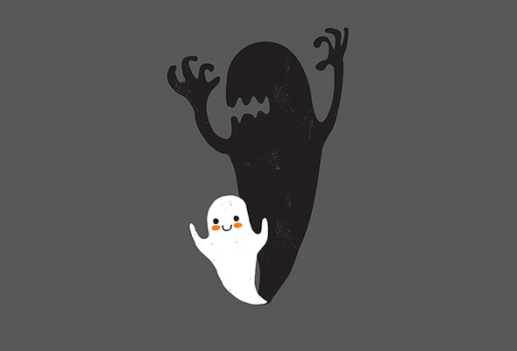


Уменьшаем страх публичных выступлений
Понижая зависимость от чужого мнения
Повышая уровень мастерства

Slide 19
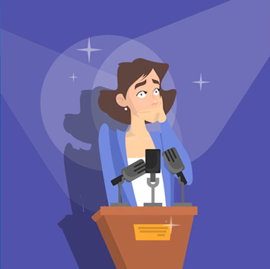

Бороться со страхом необходимо!
Комплексный рецепт:
Уход от некомпетентности, т.е. получение системного риторического опыта; участие в психологических и коммуникативных тренингах;
Выполнение специальной артикуляционной, речевой, дыхательной и общерасслабляющей мышечной гимнастики;
Упражнения, которые выполняются непосредственно перед выступлением;
Комплексная подготовка к выступлению: любая речь должна быть предварительно произнесена с целью последующего анализа и корректировки.

Slide 20
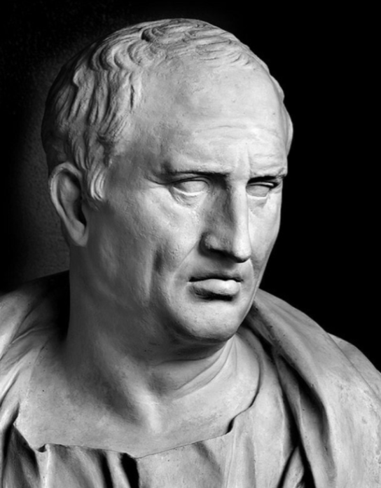
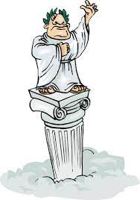
«Поэтом рождаются, а оратором становятся» — это слова Цицерона

